Slide 1
Stockマニュアル （委員向け）
令和３年６月
一般社団法人全国農業会議所

Slide 2
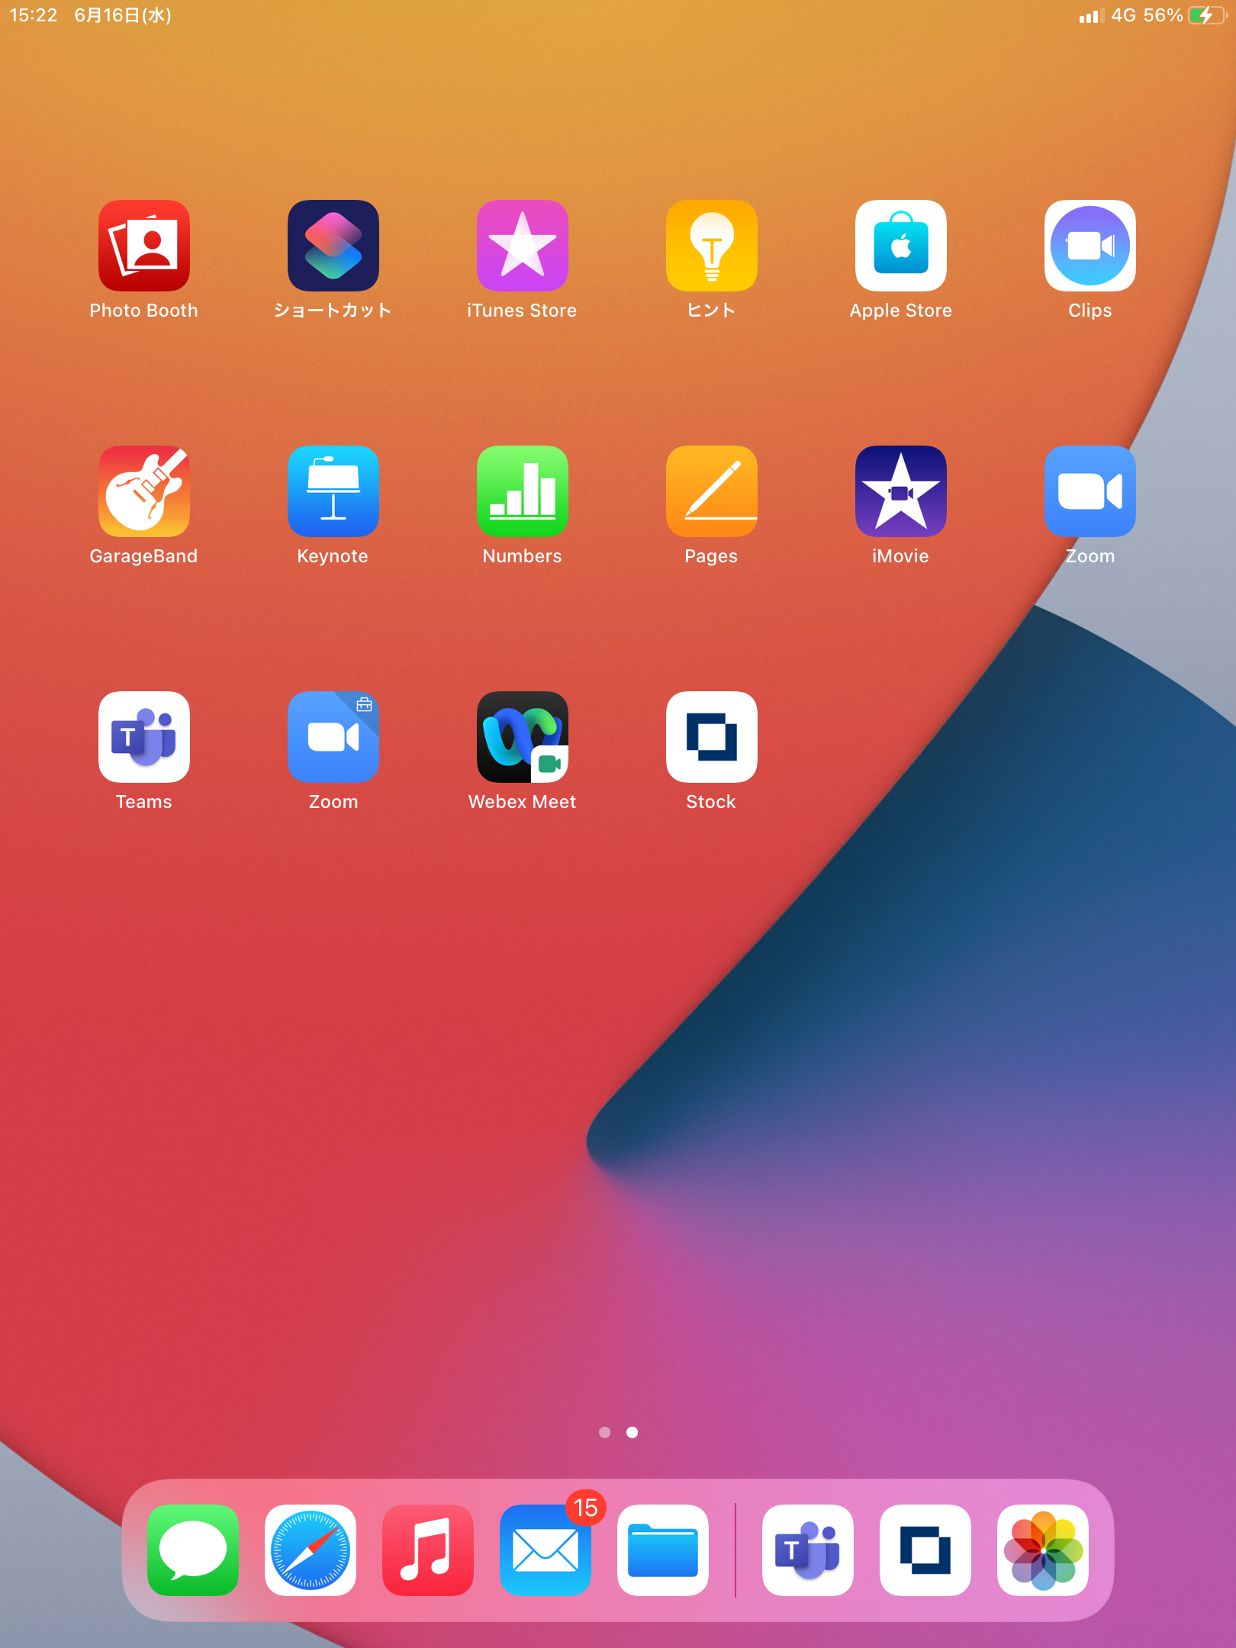
Ⅰ．Stockアプリにログイン
① Stockアプリをタップする。

Slide 3
② 「ログイン」をクリック。
③ メールアドレスとパスワードを入力し、「ログイン」をクリックする。
※事務局から伝えられたメールアドレスとパスワードを入力してください。

Slide 4
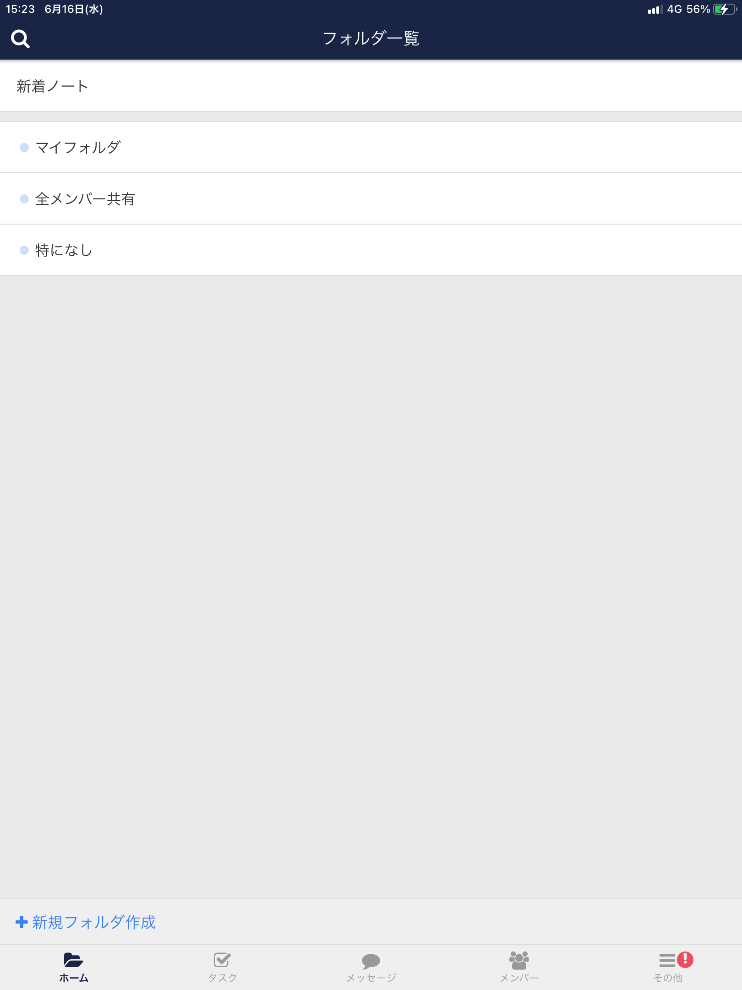
④ 以下の画面が表示されたらログイン完了です。

Slide 5
Ⅱ．資料を確認する
① 「全メンバー共有」をタップ。

Slide 6
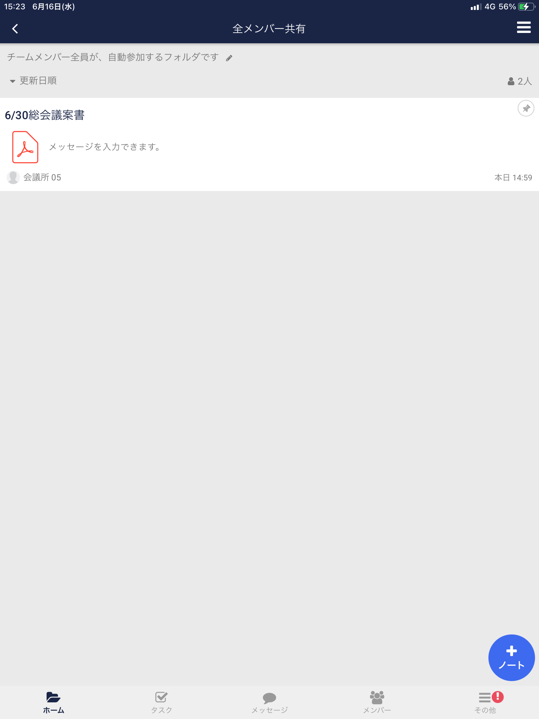
② 以下のような画面が表示されるので、赤枠内をタップ。

Slide 7
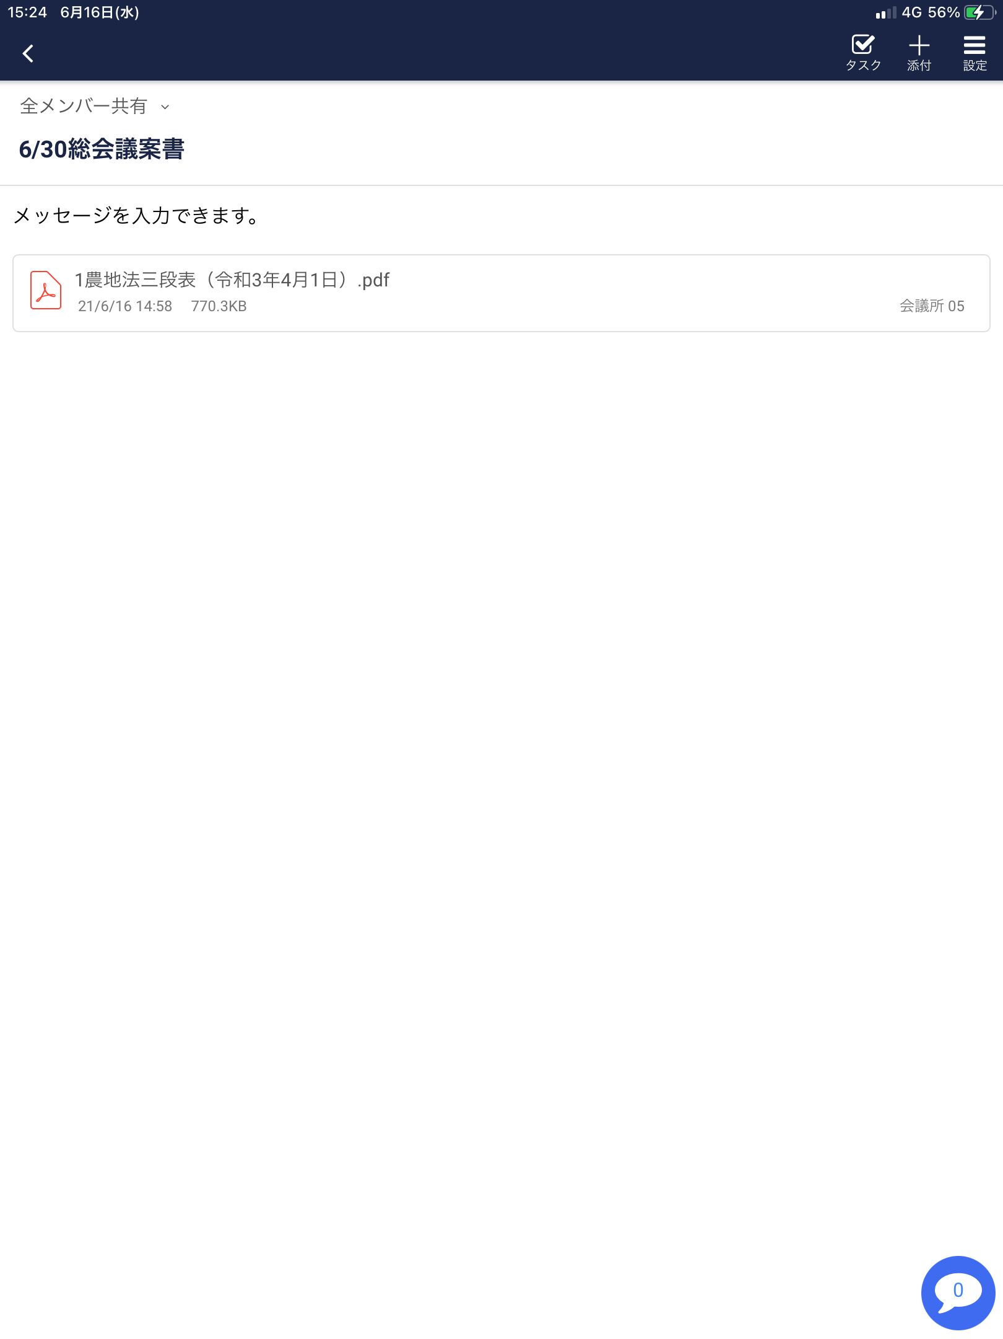
③ アップロードした資料が表示されるので、それをタップ。

Slide 8
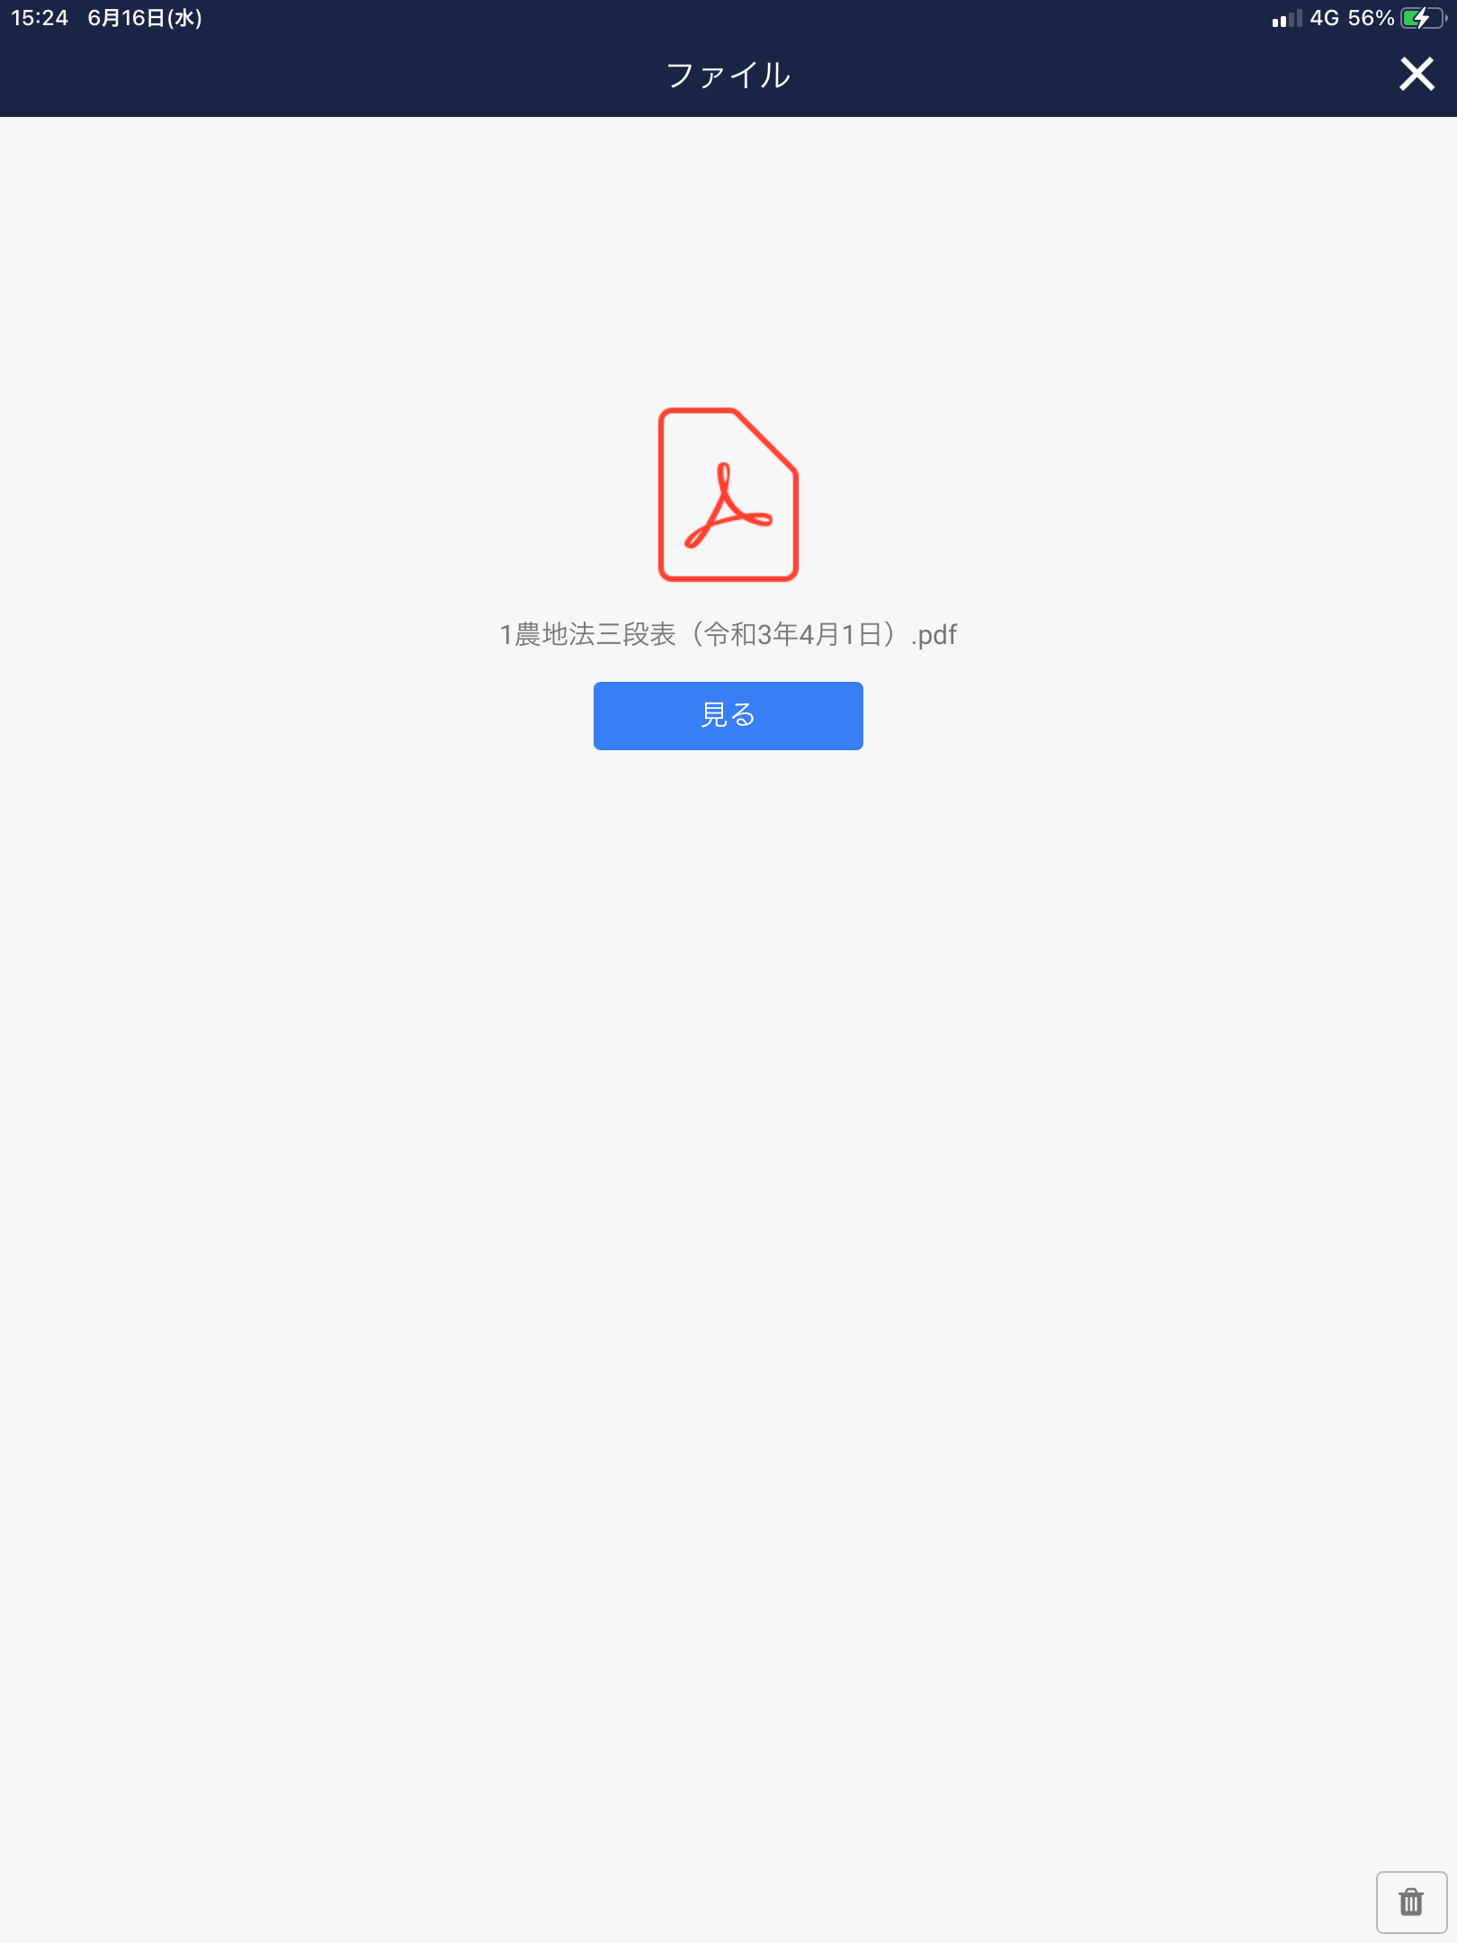
④ 「見る」をタップ。 → 資料が表示されます。

